Slide 1

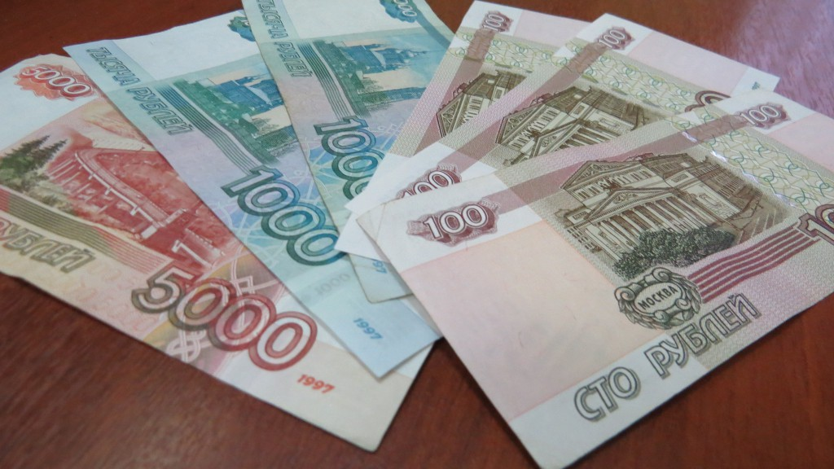

СЕМЕЙНЫЙ БЮДЖЕТ
КОПЕЙКА РУБЛЬ БЕРЕЖЕТ !!!

Slide 2
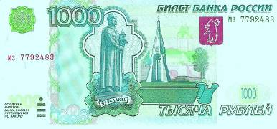
Что такое семейный бюджет?
Семейный бюджет представляет собой подробную опись доходов и расходов отдельно взятой семьи за определенный срок. Чаще всего он составляется на месяц и предназначен для контроля за текущими финансовыми делами семьи.

Slide 3
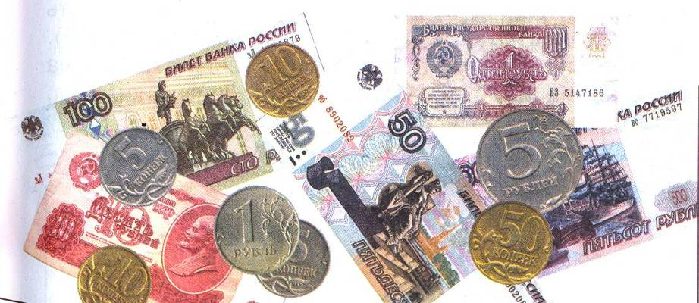
Функции семейного бюджета
Основной функцией семейного бюджета является сбалансированное распределение доходов и расходов, так как расходы, производимые за месяц, не должны быть больше доходов, получаемых вашей семьей за тот же самый период.

Slide 4

К другим функциям семейного бюджета относятся его планирование и анализ.
Вы анализируете то, сколько вы потратили, делаете выводы

Slide 5

Бюджет выполняет также ограничительную, или контрольную, функцию, так как заставляет задуматься над тем, какую сумму денег можно потратить, а какую — нет.

Slide 6
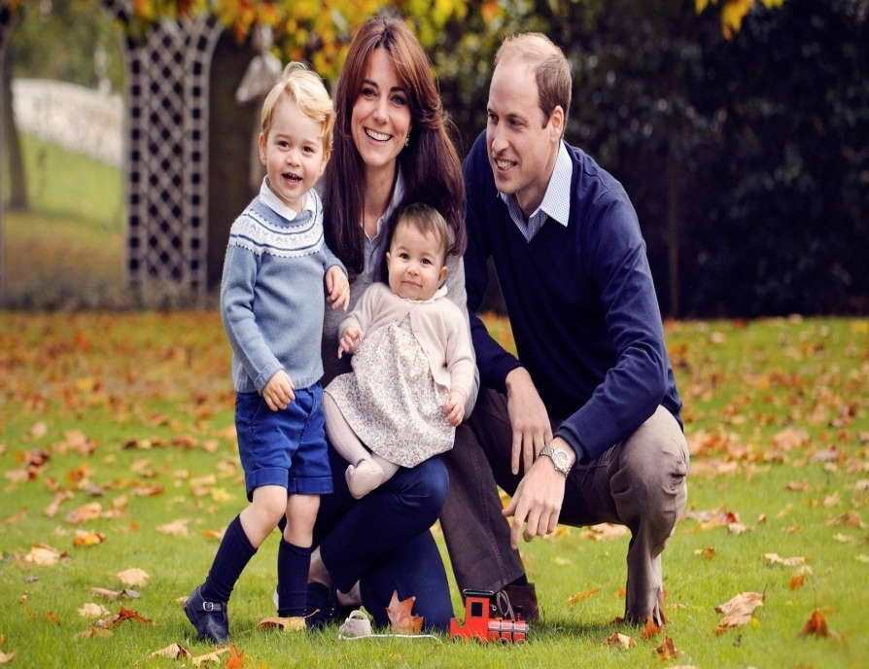
Факторы формирования семейного бюджета.
Возрастной состав семьи. Если в семье есть маленькие дети, им постоянно необходимо покупать новую одежду и обувь, следовательно, расходы такой семьи увеличиваются.

Slide 7

Экономические факторы. Экономические факторы — это размер заработной платы, дополнительные источники дохода, в том числе, доход от акций, проценты по другим ценным бумагам, доход от ренты, аренды, продажи имущества.

Slide 8
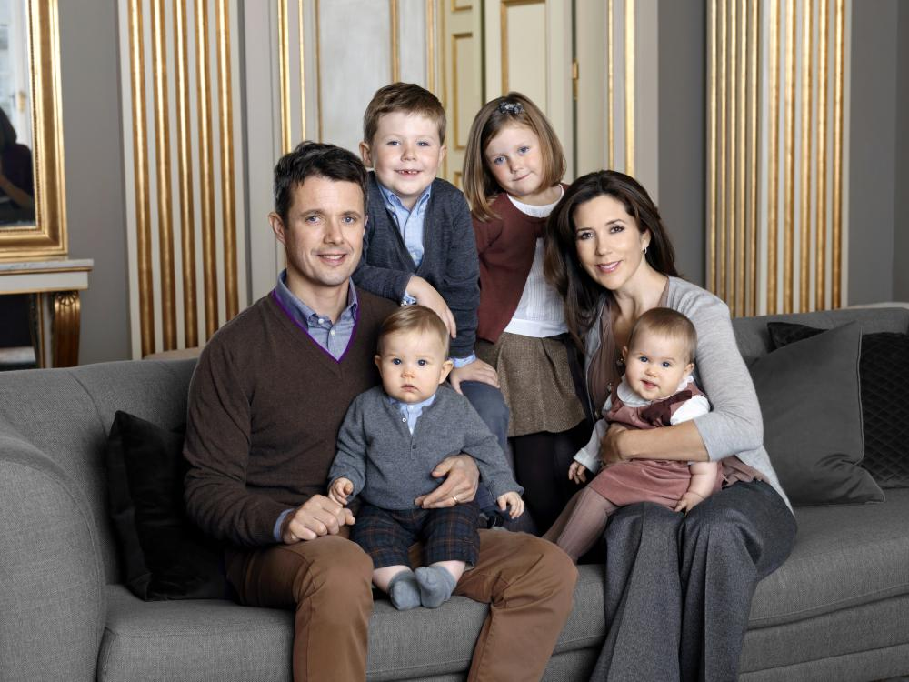
Количественные факторы.
Следующим фактором формирования бюджета вашей семьи является количество членов семьи. Если ваша семья состоит из шести человек, а работает один, да к тому же его заработная плата оставляет желать лучшего, то, соответственно, доход на одного члена семьи будет недостаточным.

Slide 9
Планирование семейного бюджета
Планирование семейного бюджета: распределяем деньги
60% — основные расходы, продукты питания и ежемесячные хозяйственные расходы;
10% — накопления, которые пойдут на крупные покупки или поездки;
10% — накопления с дальней перспективой (счета на образование, пенсионные и т. п.);
10% — развлечения и удовольствия;
10% — разное, непредвиденные расходы.

Slide 10
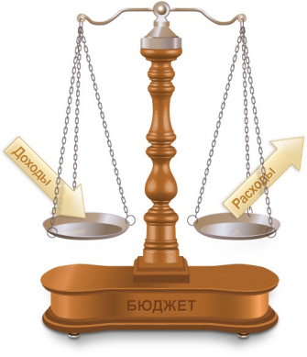
Соотношение доходов и расходов
если весы в равновесии,
бюджет сбалансированный.
- если расходы превышают
доходы, бюджет имеет
дефицит.
- если доходы превышают
расходы, бюджет избыточный.

Slide 11
Группы расходов
Постоянные
Переменные

Slide 12
Постоянные
Переменные
Постоянные расходы – расходы , которые не меняются в течение какого-то периода времени (покупка основных продуктов питания, плата за квартиру, проездной билет и т.д).
периодические (циклические и сезонные)
единовременные (непредвиденные)

Slide 13

Циклические расходы
Циклические расходы – покупка предметов разного срока пользования.

Slide 14

Сезонные расходы
Сезонные расходы связаны с определёнными сезонными явлениями (заготовка ягод и овощей, закупка семян и удобрений для садового участка и.т.д).

Slide 15
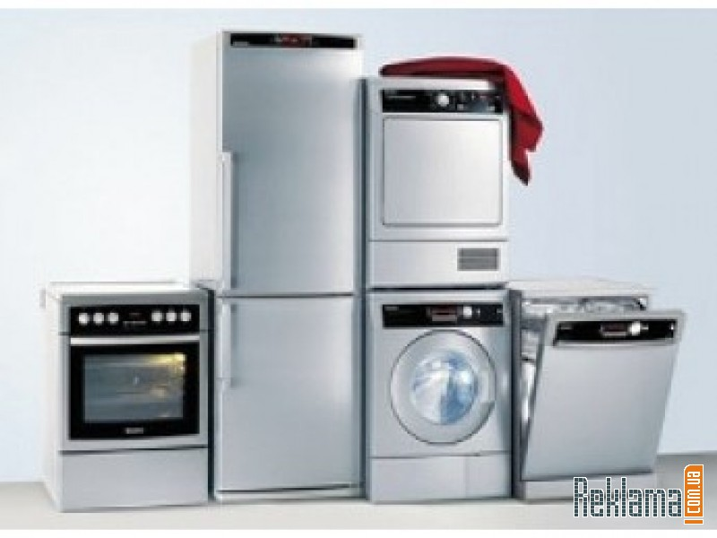
Непредвиденные расходы
Непредвиденные расходы
часто связаны с критическими ситуациями
(покупка лекарств, ремонт бытовой техники и т.д).

Slide 16
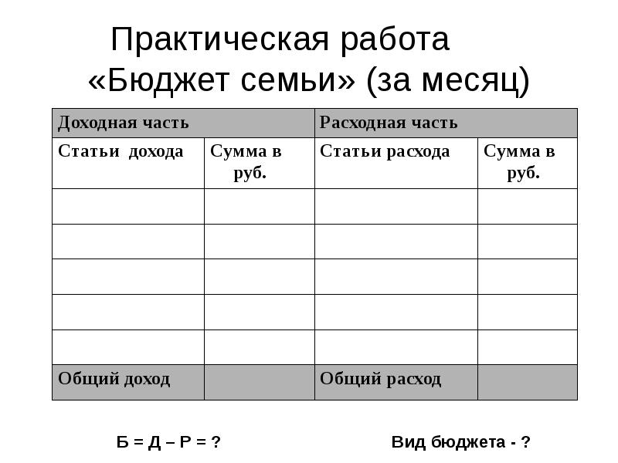
Практическая работа

Slide 17

Спасибо за внимание!!!!
« Старайтесь быть разумным,
А не богатым.
Богатства можно лишиться,
Разумность всегда с вами ».

